Slide 1
SOUTENANCE BAC+3 - UDBL
SuperVolt
Arduino
Gateway
mesures terrain
Python MQTT
Supervision intelligente du reseau BT
Prototype SCADA pour cabines, departs BT et poteaux strategiques.
NODE_LUB_001 : Arduino UNO, potentiometre, photoresistance et relais.
Backend
Dashboard
FastAPI SQLite
React Leaflet
Normal
Attention
Critique

Slide 2
CONTEXTE TERRAIN
02
Probleme observe sur le reseau BT
Sans telemesure, l'exploitation reste surtout reactive.
!
Chutes de tension
Diagnostic lent
Alertes tardives
Difficiles a localiser sans mesure proche du terrain.
Peu d'historique exploitable pour orienter l'intervention.
Surcharge ou desequilibre detectes apres degradation du service.

Slide 3
FINALITE
03
Objectif du prototype
1
Mesurer
2
Transmettre
3
Superviser
Tension terrain sur un noeud reel
Gateway Python, MQTT, backend
Carte, alertes, journal, commande
Prototype reel
Projection simulee
NODE_LUB_001 : Arduino UNO, potentiometre, relais.
Vision ville : cabines, departs BT, poteaux et etats reseau.

Slide 4
PERIMETRE SCADA
04
Solution proposee
Perimetre supervise
Interface operateur
cabine
Carte geographique
Depart BT
Journal SCADA
poteau strategique
Delestage / retablissement
Normal
Attention
Critique

Slide 5
FLUX DE SUPERVISION
05
Architecture technique
Arduino
Gateway
MQTT
Backend
WebSocket
Frontend
mesure + relais
Python
messages
FastAPI + SQLite
temps reel
React + Leaflet
Mesure terrain
Transmission
Stockage et analyse
Visualisation
Principe conserve
L'architecture generale reste Arduino -> Gateway MQTT -> Backend FastAPI -> SQLite -> WebSocket -> Frontend React Leaflet.

Slide 6
DEMONSTRATION REELLE
06
Prototype materiel
Potentiometre
A0 : tension
Arduino UNO
USB PC
Dashboard
NODE_LUB_001
liaison serie
supervision
Photoresistance
A1 : intensite
Relais
Commande depuis dashboard
D2 : commande
Reel
Simule
Arduino, potentiometre, photoresistance, relais, gateway.
Charge, temperature et Vision ville.

Slide 7
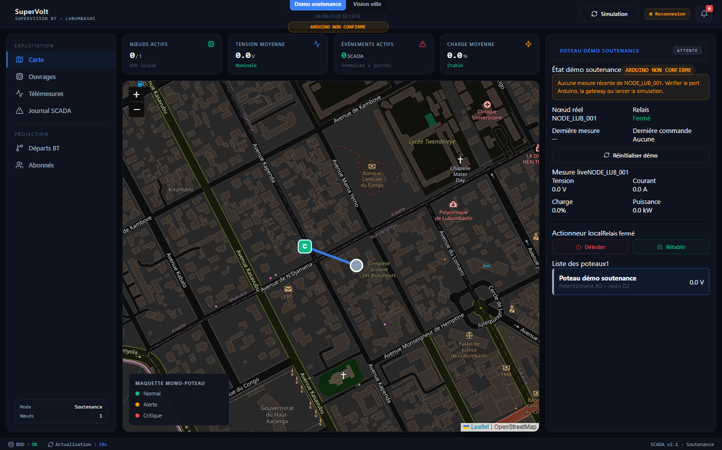
PREUVE VISUELLE
07
Resultat obtenu
Mesure visible
Tension, etat du noeud et derniere mesure recue.
Journal SCADA
Evenements, alarmes et traces operateur.
Commande
Delestage et retablissement via relais prototype.

Slide 8
PROJECTION SIMULEE
08
Vision ville
DONNEES SIMULEES POUR PROJECTION RESEAU
3
cabines
4
departs BT par cabine
24
poteaux supervises
Cabine
P1
P2
P3
230 V
225 V
220 V
212 V
Profil de chute de tension le long d'un depart BT : lecture simple pour la soutenance.
Normal
Attention
Critique

Slide 9
SOCLE TECHNIQUE
09
Technologies utilisees
Terrain
Communication
Backend
Frontend
Arduino UNO
Potentiometre
Photoresistance
Relais
Gateway Python
MQTT
FastAPI
SQLite
WebSocket
React
Leaflet
Dashboard
Choix retenu : une architecture lisible, locale et extensible, adaptee a une demonstration academique.

Slide 10
CE QUI EST PROUVE / NON PROMIS
10
Limites du prototype
Ce que le prototype prouve
Ce qu'il ne promet pas
OK
Mesure terrain sur NODE_LUB_001
NON
Pas de surveillance maison par maison
OK
Transmission jusqu'au dashboard
NON
Pas de GPS embarque par poteau
OK
Journal SCADA et commande relais
NON
Courant et charge encore simules
OK
Projection multi-cabines lisible
NON
Pas un deploiement industriel complet

Slide 11
APRES PROTOTYPE
11
Perspectives d'evolution
1
2
3
Stabiliser
Modeliser
Industrialiser
tests terrain, robustesse gateway, supervision continue
cabines, departs BT, historiques et seuils par zone
materiel certifie, securite, exploitation a grande echelle
Perspective d'evolution, pas promesse de deploiement immediat.

Slide 12
SYNTHESE
12
Chronologie et conclusion
J1
J2
J3
J4
J5
cadrage
montage
backend
dashboard
demo
SuperVolt rend visible l'etat d'un reseau BT local.
Le prototype demontre la chaine complete : mesure, transmission, alerte, commande et visualisation SCADA.
Prototype academique credible - extension industrielle possible

